Slide 1
Introducción a la Programación
Condicionales
Más Ejercicios

Slide 2
Cambio de euros
Realizar un programa que calcule el desglose en billetes y monedas de una cantidad exacta de euros. Hay billetes de 500, 200, 100, 50, 20, 10 y 5 euros y monedas de 2 y 1 euro.
  Por ejemplo, si deseamos conocer el desglose de 434 euros, el programa mostrará por pantalla el siguiente resultado:

Slide 3
Cambio de euros
2 billetes de 200 euros.
1 billete de 20 euros.
1 billete de 10 euros.
2 monedas de 2 euros
  El desglose se basa en entregar los billetes de mayor valor.

Slide 4
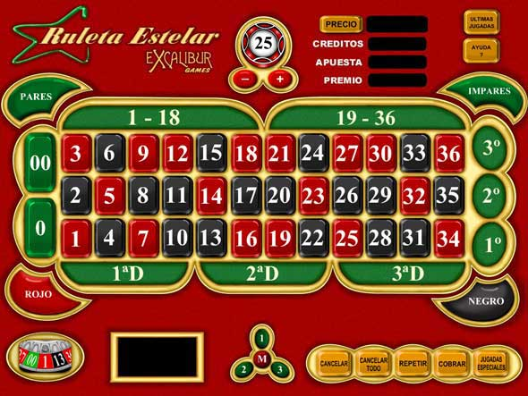
La Ruleta Estelar

Slide 5
La Ruleta Estelar
En la ruleta se puede apostar a par o impar, ¿cómo sería la parte del código que informa si el número que salió es par o impar?

Slide 6
La Ruleta Estelar
En la ruleta se puede apostar a par o impar, ¿cómo sería la parte del código que informa si el número que salió es par o impar?
Ah!: Tener en cuenta que los números van del 0 al 36 y el 0 no es ni par ni impar para la ruleta!

Slide 7
La Ruleta Estelar
También se puede apostar a Mayor o Menor. ¿Cómo sería el código que informa si el número que salió es mayor o menor?
¿Cuándo para la ruleta un número es mayor?
Como siempre, el 0 no cuenta!

Slide 8
La Ruleta Estelar
En la ruleta se puede apostar a 1ra docena, 2da docena, 3ra docena, ¿cómo sería la parte del código que informa a qué docena pertenece el número que salió?
Misma consideración: el 0 no pertenece a ninguna docena.

Slide 9
La Ruleta Estelar
También se puede apostar a la primer columna de números, a la segunda columna o a la tercer columna. ¿Cómo sería la parte del código que informa a qué columna pertenece el número que salió?
Lo mismo siempre con el 0.

Slide 10
La Ruleta Estelar
Pensar cómo es el código que informa a qué calle pertenece el número que salió
Calle 1
Calle 5

